Slide 1
Экологический двигатель.
Судно на воздушной подушке
«ЭКОЛОГИЧЕСКИЙ ПАТРУЛЬ»
Автор:
Колос Максим Алексеевич,
филиал МАОУ «Нижнеаремзянская СОШ» -
«Малозоркальцевская СОШ»
Тобольский район,
Тюменская область, 8 класс

Slide 2
АКТУАЛЬНОСТЬ
Загрязнение окружающей среды водным транспортом
2017 год в Российской Федерации провозглашен годом экологии.

Slide 3
Цель работы - разработка и создание экологического двигателя, постройка экспериментальной модели плавательного средства, работающего на энергии сжатого воздуха и воды.
Объект исследования: Водный транспорт. Суда на воздушной подушке.
Предмет исследования: Экологические двигатели использующие альтернативные источники энергии.

Slide 4
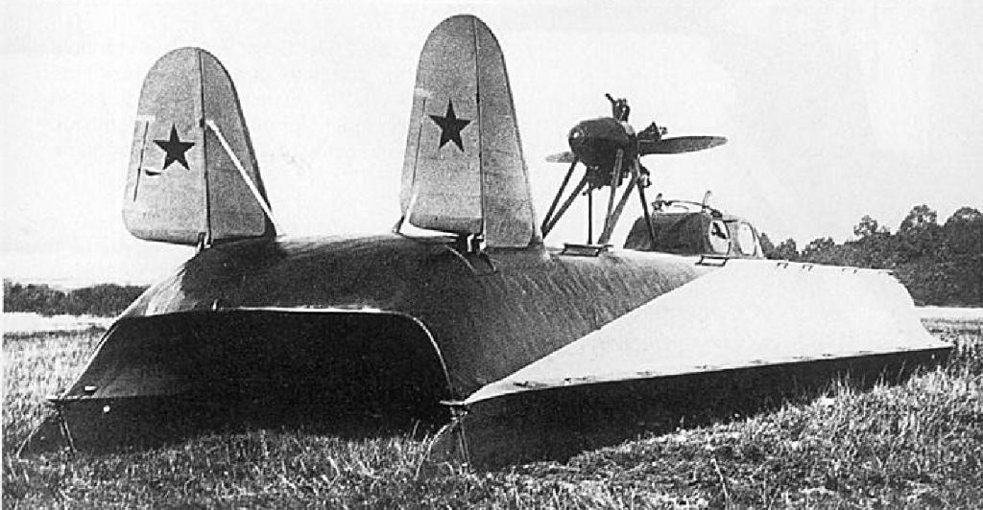
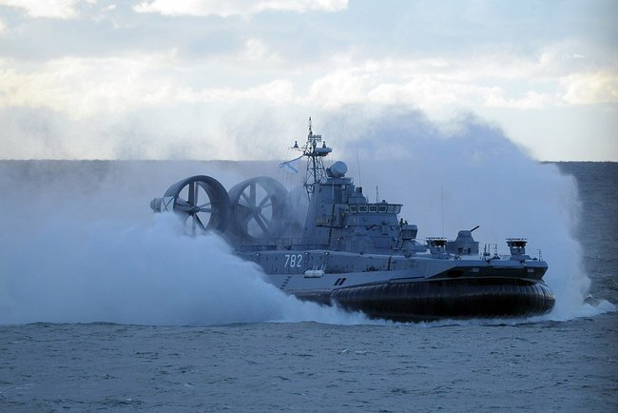
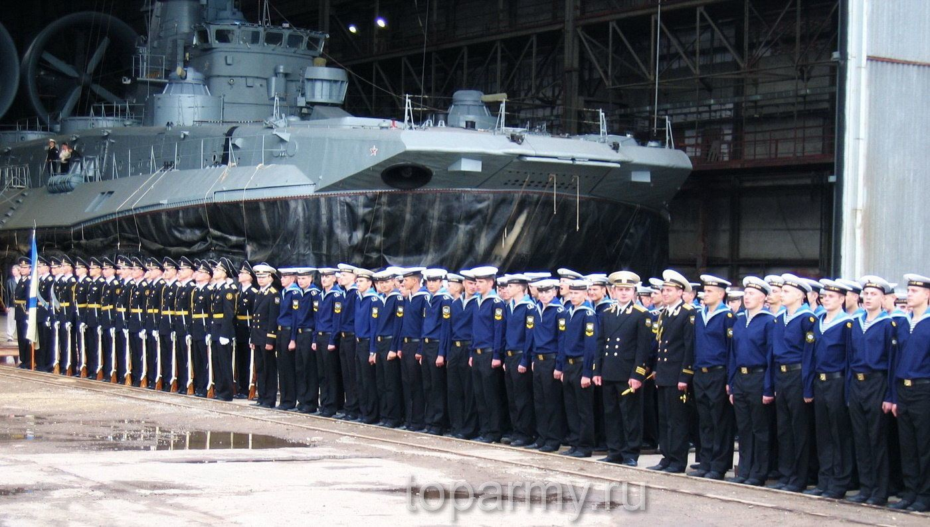
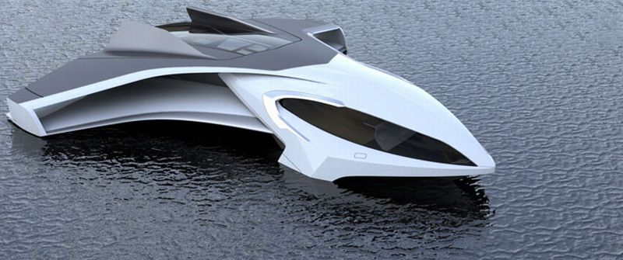
Модели судов на воздушной подушке

Slide 5
Определение экономичности двигателей.
Тип двигателя | Мощность | Время работы двигателя до полной разрядки аккумулятора
электродвигатель, с гребным винтом | 75% | 10 мин. 45 сек
двигатель, с воздушным винтом | 90% | 9 мин 25 сек
Электрический компрессор | 50% | 18 мин 10 сек

Slide 6
Преимущества двигателя:
-движение по мелководью, по труднопроходимым водоёмам, заросших травой ;
- экономичность двигателя
-меньше подвержены поломкам от плавающего мусора, водной растительности, чем обычные винты;
безопасность , отсутствие гребного винта;
мягкость работы трансмиссии и почти полное отсутствие вибрации;

Slide 7
Недостатки двигателя
-Высокая стоимость - одна из важнейших отрицательных сторон. Стоит он примерно в полтора раза больше, чем обычный винто-рулевой комплекс.

Slide 8
Спасибо за внимание

